Slide 1

Back-end em python
Profª. Adrielly Sayonara

Slide 2


Aula 22 - Modelo Lógico Relacional, Chaves e Normalização
Objetivos da Aula
Compreender o modelo lógico relacional derivado do modelo ER
Entender o papel das chaves primária e estrangeira
Aprender os princípios da normalização de dados
Realizar a modelagem lógica de um sistema de exemplo
01

Slide 3
Aula 22 - Modelo Lógico Relacional, Chaves e Normalização
Do modelo ER ao modelo relacional
Tradução do diagrama ER para tabelas relacionais
Cada entidade vira uma tabela
Cada relacionamento vira uma tabela ou chave estrangeira
01

Slide 4
Aula 22 - Modelo Lógico Relacional, Chaves e Normalização
O que é Modelo Lógico Relacional?
Representação das entidades e relacionamentos em tabelas
A conversão segue regras claras:
Entidades tornam-se Tabelas. O nome da entidade vira o nome da tabela (ex: Aluno -> Tabela alunos).
Atributos tornam-se Colunas. O nome do atributo vira o nome da coluna (ex: Nome -> Coluna nome).
Relacionamentos tornam-se Chaves Estrangeiras ou novas tabelas (para relacionamentos N:N).
01

Slide 5
Aula 22 - Modelo Lógico Relacional, Chaves e Normalização
Tabela relacional
Conjunto de tuplas (linhas)
Cada tupla representa um registro
Linhas = registro (tuplas)
Colunas = atributos (campos)
Ordem das linhas e colunas não importa logicamente
01

Slide 6
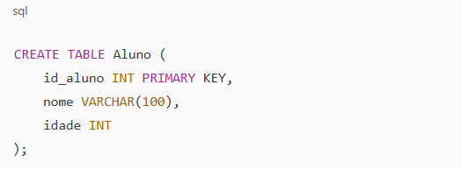
Aula 22 - Modelo Lógico Relacional, Chaves e Normalização
Exemplo em SQL:
01

Slide 7
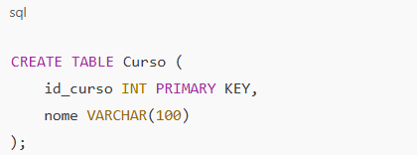
Aula 22 - Modelo Lógico Relacional e Normalização
Chave Primária (PK)
Identifica unicamente cada linha da tabela
Pode ser natural (ex: CPF) ou artificial (ex: id)
Não pode conter valores nulos ou repetidos
01

Slide 8
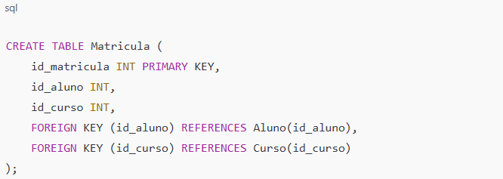
Aula 22 - Modelo Lógico Relacional e Normalização
Chave Estrangeira (FK)
Faz referência a uma PK em outra tabela
Estabelece vínculos entre tabelas
Garante integridade referencial
Usada para implementar relacionamentos
01

Slide 9
Aula 22 - Modelo Lógico Relacional e Normalização
Chave Candidata
Atributo que poderia ser chave primária
Exemplo: em Cliente, tanto CPF quanto Email podem identificar unicamente
01

Slide 10
Aula 22 - Modelo Lógico Relacional e Normalização
Exemplo prático com PK e FK
Tabela cliente (id_cliente PK, nome)
Tabela pedido (id_pedido PK, id_cliente FK)
Cada pedido está vinculado a um cliente
01

Slide 11
Aula 22 - Modelo Lógico Relacional , Chaves e Normalização
Chave Alternativa
Quando existem várias candidatas, a escolhida como PK é a principal, e as demais são chaves alternativas.
01

Slide 12
Aula 22 - Modelo Lógico Relacional , Chaves e Normalização
Cardinalidade no Modelo Lógico
1:N → FK simples
N:M → tabela intermediária
Exemplo: Alunos x Disciplinas
01

Slide 13
Aula 22 - Modelo Lógico Relacional e Normalização
Normalização
A Normalização é um processo de arrumação e otimização o banco de dados.
O objetivo é eliminar a repetição desnecessária de dados (redundância) e garantir que a informação esteja sempre correta e consistente (integridade).
01

Slide 14
Aula 22 - Modelo Lógico Relacional e Normalização
Normalização
A Normalização é um processo de arrumação e otimização o banco de dados. O objetivo é eliminar a repetição desnecessária de dados (redundância) e garantir que a informação esteja sempre correta e consistente (integridade).
Para fazer isso, seguimos um conjunto de regras chamadas Formas Normais (FNs). As mais usadas para organizar a base são a 1FN, 2FN e 3FN. É um método para prevenir que surjam problemas quando você inserir, atualizar ou apagar informações.
01

Slide 15
Aula 22- Modelo Lógico Relacional e Normalização
O que é normalização?
Processo de organização dos dados para:
Eliminar redundâncias
Melhorar integridade
Reduzir anomalias de atualização
Etapas:
1FN → elimina grupos repetidos
2FN → remove dependência parcial
3FN → remove dependência transitiva
01

Slide 16
Aula 22 - Modelo Lógico Relacional e Normalização
Normalização
Primeira Forma Normal (1FN)
Regra: Cada coluna deve conter valores atómicos e indivisíveis. Não pode haver grupos de valores repetidos.
Problema Comum: Uma coluna telefones que guarda (91234-5678, 98765-4321).
Solução: Criar uma nova linha para cada telefone ou uma nova tabela.
01

Slide 17
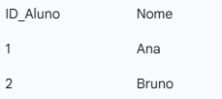
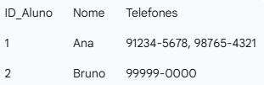
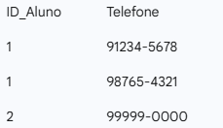
Aula 22 - Modelo Lógico Relacional e Normalização
Normalização
Primeira Forma Normal (1FN)
01

Slide 18
Aula 22 - Modelo Lógico Relacional e Normalização
Normalização
Segunda Forma Normal (2FN)
Regra: Uma tabela deve estar na 1FN, e todos os seus atributos não-chave devem depender da Chave Primária completa. Esta regra só se aplica a tabelas com chaves primárias compostas (formadas por mais de uma coluna).
Problema Comum: Uma tabela pedidos_produtos tem uma chave composta (pedido_id, produto_id). O nome_do_produto só depende do produto_id e não do pedido_id completo.
Solução: Mover a informação do produto para a sua própria tabela.
01

Slide 19


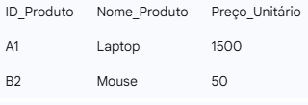
Aula 22 - Modelo Lógico Relacional e Normalização
Normalização
Segunda Forma Normal (2FN)
01

Slide 20
Aula 22 - Modelo Lógico Relacional e Normalização
Normalização
Terceira Forma Normal (3FN)
Regra: Uma tabela deve estar na 2FN, e nenhum atributo não-chave pode depender de outro atributo não-chave. Evitamos dependências transitivas.
Problema Comum: Numa tabela funcionarios, a coluna cidade depende de CEP, que não é a chave primária. Se o CEP mudar, a cidade tem que ser atualizada em vários registos.
Solução: Criar uma nova tabela para CEPs e Cidades e usar uma Chave Estrangeira.
01

Slide 21
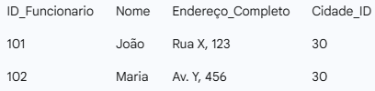
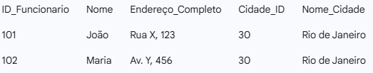

Aula 22 - Modelo Lógico Relacional e Normalização
Normalização
Terceira Forma Normal (3FN)
01

Slide 22
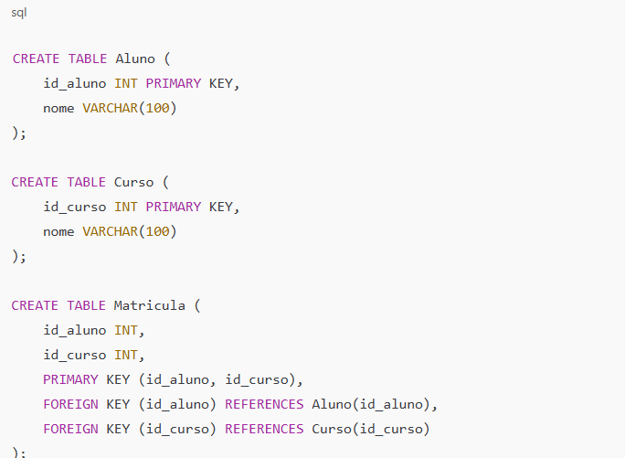
Aula 22 - Modelo Lógico Relacional e Normalização
Do ER para Tabelas
Exemplo ER → Aluno (1) cursa (N) Curso
01

Slide 23
Aula 22- Modelo Lógico Relacional e Normalização
Benefícios da normalização
Banco mais eficiente
Menor uso de espaço, reduz redundância
Facilidade de manutenção
Dados consistentes
01

Slide 24
Aula 22 - Modelo Lógico Relacional e Normalização
Exemplo normalizado (após) Tabelas:
cliente(id_cliente, nome, email)
produto(id_produto, nome, valor)
pedido(id_pedido, id_cliente)
item_pedido(id_pedido, id_produto)
01

Slide 25
Aula 22 - Modelo Lógico Relacional e Normalização
Regras para criar o modelo lógico
Nome claro para tabelas e colunas
Definir PKs e FKs desde o início
Tabelas de junção para N:N
Atributos normalizados (1 valor por campo)
01

Slide 26
Aula 22 - Modelo Lógico Relacional e Normalização
Regras para criar o modelo lógico
Nome claro para tabelas e colunas
Definir PKs e FKs desde o início
Tabelas de junção para N:N
Atributos normalizados (1 valor por campo)
01

Slide 27
Aula 22 - Modelo Lógico Relacional e Normalização
Resumo
Modelo lógico relacional → traduz ER para tabelas
Chaves: primária, estrangeira, candidata, alternativa
Normalização até 3FN → elimina redundância e inconsistências
Exercícios de fixação aplicados
01

Slide 28
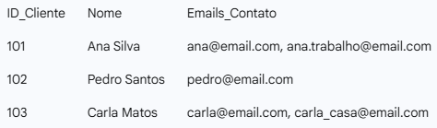
Aula 22 - Modelo Lógico Relacional e Normalização
Atividade 1 - Primeira Forma Normal (1FN) - Valores Atómicos
A tabela Clientes_Endereços permite que a coluna Emails_Contato armazene múltiplos valores (vários e-mails) separados por vírgula.
Objetivo: Normalize esta tabela para a Primeira Forma Normal (1FN). Mostre como a nova estrutura (duas tabelas) deve ser para que cada e-mail fique em um registro separado.
01

Slide 29
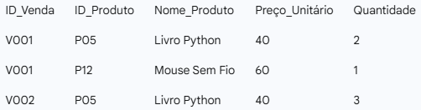
Aula 22 - Modelo Lógico Relacional e Normalização
Exercício 2: Segunda Forma Normal (2FN) - Dependência Parcial
A tabela Detalhes_Venda usa uma chave primária composta: (ID_Venda, ID_Produto). O problema é que o Nome_Produto e o Preço_Unitário só dependem do ID_Produto (parte da chave), não da chave completa.
Objetivo: Divida a tabela em duas para que todos os atributos não-chave dependam da chave primária completa, atingindo a Segunda Forma Normal (2FN).
01

Slide 30
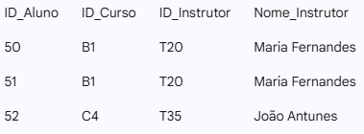
Aula 22 - Modelo Lógico Relacional e Normalização
Exercício 3: Terceira Forma Normal (3FN) - Dependência Transitiva
A tabela Cursos_Instrutores tem uma dependência transitiva: a coluna Nome_Instrutor depende da coluna ID_Instrutor, que não é a chave primária da tabela.
Objetivo: Identifique a dependência transitiva e separe-a em duas tabelas para atingir a Terceira Forma Normal (3FN).
01

Slide 31
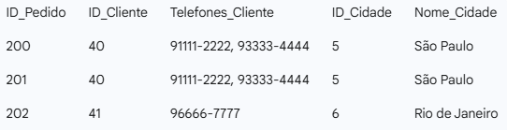
Aula 22 - Modelo Lógico Relacional e Normalização
Exercício 4: Combinado (1FN e 3FN)
A tabela Pedidos_Clientes tem dois problemas: a coluna Telefones_Cliente tem múltiplos valores (viola 1FN) e a Nome_Cidade depende do ID_Cidade (viola 3FN).
Objetivo: Normalize esta estrutura em três ou mais tabelas para que todas as informações estejam na Terceira Forma Normal (3FN).
01

Slide 32
Aula 22 - Modelo Lógico Relacional e Normalização
Exercício 5
Pense em um sistema para gerenciar Reservas de Estacionamento em um prédio comercial.
Objetivo: Antes de normalizar, liste e descreva:
Entidades Principais (e suas respectivas Chaves Primárias).
Relacionamentos entre estas entidades (com o "verbo" do relacionamento).
Cardinalidade de cada relacionamento (1:1, 1:N ou N:N).
01

Slide 33
Aula 22 - Modelo Lógico Relacional e Normalização
Alguma dúvida ?
prof.adrielly.sayonara@gmail.com

